Slide 1
RL EXP 3
Haojie Ren
Yifan Duan
Sha Zhang

Slide 2
CONTENT
Question
Environment Config
Method
大作业

Slide 3
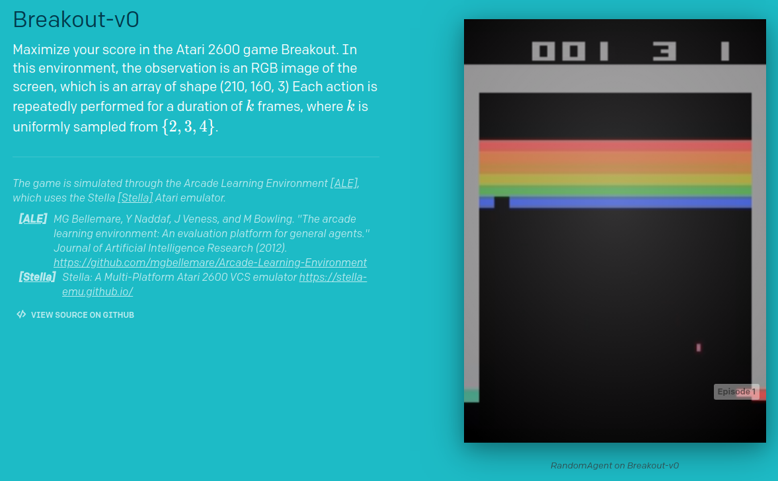
Question
Atari Game

Slide 4
Question
Atari Game
Input
210*160*3 image
Output
0 noop
2 left
3 right

Slide 5
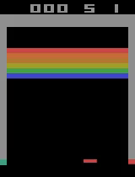
Performance

Slide 6
Environment Config
推荐使用python3.6版本
gym 安装
参考实验2
unzip ROMS.zip && cd Roms && python -m atari_py.import_roms .
tensorflow-gpu 安装 推荐版本1.14.0
注意对应 python3.6、 cuda、cudnn的版本
版本对应参考链接： https://blog.csdn.net/K1052176873/article/details/114526086
安装参考链接：
https://tf.wiki/zh_hans/basic/installation.html

Slide 7
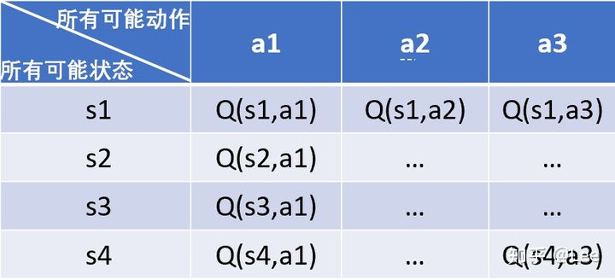
Q-learning
Q-learning 维度危机问题。

Slide 8
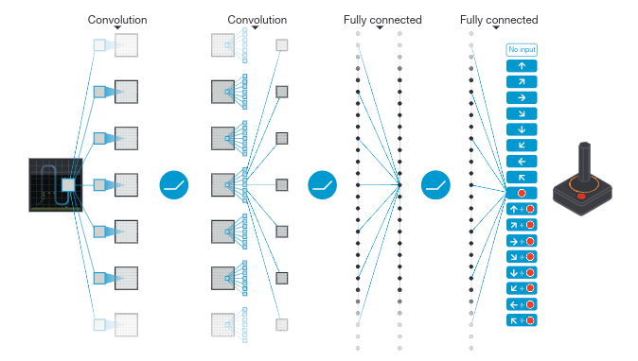
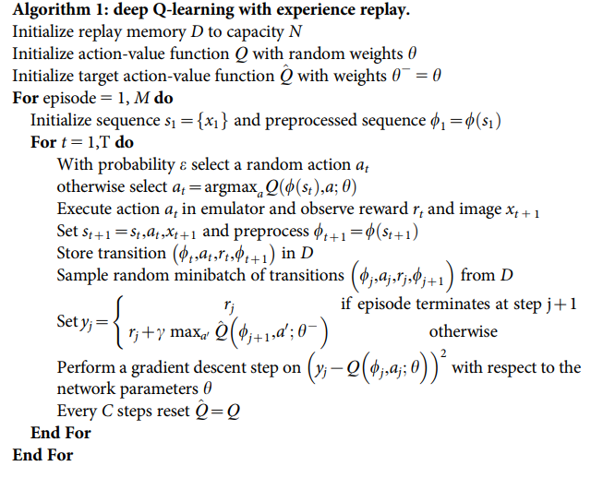
Method
DQN with experience replay(必做)
Human-level control through
deep reinforcement learning

Slide 9
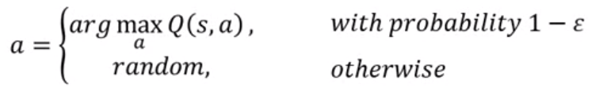
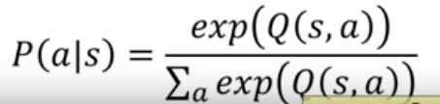
Improvements(可选)
Exploration
Epsilon Greedy
Boltzmann Exploration
dqn action的选取完全依赖于计算得到的 q-value, 局部最优。

Slide 10
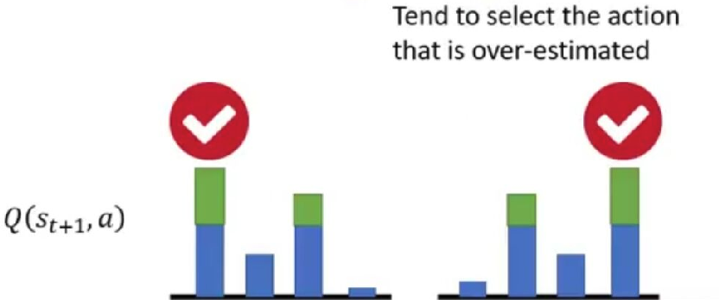
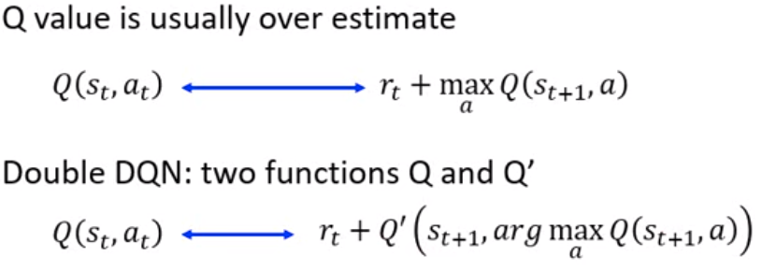
Improvements(可选)
Double DQN
Notes:
所以，ddqn 有几个网络？

Slide 11
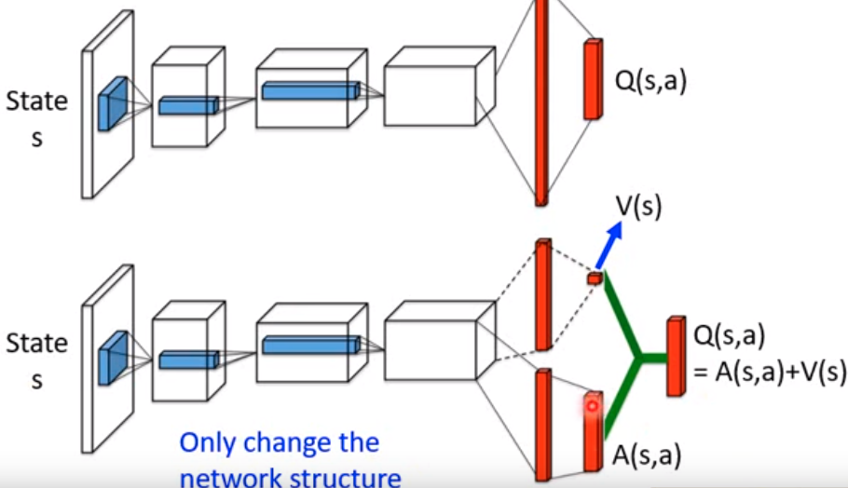
Improvements(可选)
Dueling DQN

Slide 12
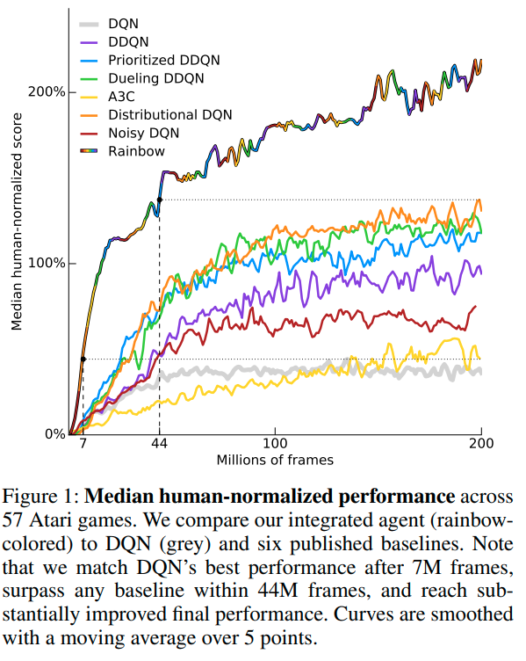
Improvements(可选)
Prioritized Replay
Multi-Step
Noisy Net
Distributional Q-function
Rainbow: https://deepmind.com/research/publications/rainbow-combining-improvements-deep-reinforcement-learning

Slide 13
Report
提交文件：
程序源文件 dqn.py ddqn.py(可选)
实验报告一份
包括但不限于，核心代码注释，训练曲线，实现内容，两个算法优缺点对比
选取效果比较好的一个视频提交
实验ddl：
1月18号 之后×0.8 1月23日23：59 截止
提交至 ustcrl2021@163.com
邮件以及附件命名 ！！！！
实验三-{姓名}-{学号}
例：实验三-张三-SA21000000

Slide 14
END

Slide 15
大作业
提交文件：
程序源文件
实验报告一份
一定要写清楚组内分工
算法效果，录制一个答辩视频
实验ddl：
1月18号晚 1月23日23：59 截止
提交至 ustcrl2021@163.com
邮件以及附件命名 ！！！！
大作业-{组长姓名}-{学号}
例：大作业-张三-SA21000000
Notes:
所有实验必须于 1月23日前提交， 不然这个会影响最后的评分
这门课过很简单， 要拿高分也很简单。

